Slide 1
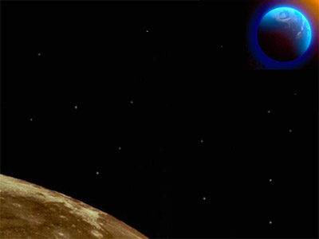

第 5 章 MATLAB 符号运算
主要内容
■ 创建符号变量
■ 符号表达式的建立、化简和替换
■ 符号微积分
■ 符号方程求解
■ 符号数学的简易绘图函数

Slide 2
第一节 创建符号变量
一、sym函数定义符号变量
sym('x')
sym('x','real')
sym('x','unreal')
【例5-1】 使用函数sym定义符号变量。
>> a=sym('a') % 定义符号变量a
a =
a
>> sym(‘b’, ‘real’) % 定义符号变量b为实型符号变量
ans =
b
>> c=sym(‘byebye’,‘unreal’) % 定义变量c为非实型符号变量
c =
byebye

Slide 3
【例5-2】 使用函数sym将数值矩阵转换成符号矩阵。
>> A=[3 1.1 2; 2 4 1.5; 3.1 2.2 5];
>> B=sym(A)
B =
[ 3, 11/10, 2 ]
[ 2, 4, 3/2 ]
[ 31/10, 11/5, 5 ]
提示：尽管矩阵中元素依然以数值的形式出现，但此时却是符号变量了。

Slide 4
二、syms函数定义符号变量
syms函数的调用格式为：
syms arg1 arg2 arg3 …
【例5-3】 使用函数syms定义多个符号变量。
>> syms x t n
>> who
Your variables are:
n t x

Slide 5
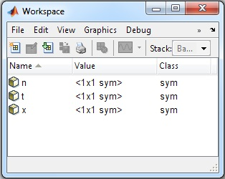
以上3个符号变量也可以通过sym函数来定义
>> x=sym('x'); t=sym('t'); n=sym('n');
>> who
Your variables are:
n t x
变量的定义也可以通过workspace查看，见图5-1：
图5-1 从workspace窗口查看变量

Slide 6
【例5-4】 使用syms函数定义符号矩阵。
>> syms a b c d;
>> n=[a b c d; b c d a; c d a b; d a b c]
n =
[ a, b, c, d ]
[ b, c, d, a ]
[ c, d, a, b ]
[ d, a, b, c ]
>> m=size(n) % size函数用于查看符号矩阵的大小
m =
4 4

Slide 7


第二节 符号表达式的建立、化简和替换
1、使用单引号建立符号表达式
【例5-5】 使用单引号建立符号表达式。
>> y='a*x^2+b=0' % 定义符号代数方程
y =
a*x^2+b=0
>> y='D2y-c*Dy+d=0' % 定义符号微分方程
y =
D2y-c*Dy+d=0

Slide 8
2、使用sym/syms函数建立符号表达式
【例5-6】 使用sym/syms函数建立符号表达式。
>> f1=sym('x^3+4*x^2+x+3')
f1 =
x^3+4*x^2+x+3
>> f2=sym('a*x^2+b*x+c=0')
f2 =
a*x^2+b*x+c=0
>> f3=sym('[a b; c d]')
f3 =
[ a, b ]
[ c, d ]
>> syms x y;
>> f4=sin(x)+cos(y)
f4 =
sin(x)+cos(y)

Slide 9
在书写符号表达式时，需要注意以下几点：
数学符号 ′π′ 的书写形式为 ′pi′；虚数单位用 ′i′ 或 ′j′ 表示；
无穷大用 ′INF′ 或 ′inf′ 表示；
符号相乘必须用 ′*′ 连接；
指数运算以 e 为底的书写形式为 exp( )，在Matlab中，求以e为底的自然对数，书写形式为 log( ) ；
表达式需写在同一行；
与数学表达式不同，Matlab的表达式中只能用小括号。
多重小括号嵌套使用，要避免出错。

Slide 10
一、符号表达式的化简
化简符号表达式的各种函数:
expand: 多项式展开
factor： 多项式因式分解
collect：合并同类项
simplify和simple：化简多项式
numden：分式多项式的通分
horner： 多项式嵌套

Slide 11
1. 多项式展开（expand）
调用格式：R=expand(s)
【例5-7】 展开符号表达式 f₁ =(x+1)⁷ 和 f₂=cos(x+y)。
首先在命令窗口创建符号变量。
>> syms x y;
>> f1=(x+1)^7;
>> expand(f1)
ans =
x^7+7*x^6+21*x^5+35*x^4+35*x^3+21*x^2+7*x+1
>> f2=cos(x+y);
>> f=expand(f2)
f =
cos(x)*cos(y)-sin(x)*sin(y)

Slide 12


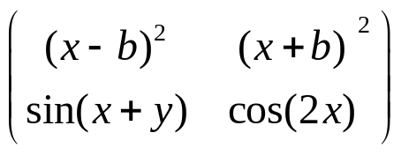
【例5-8】 展开符号表达式 、 和符号矩阵 。
>> syms x y t b;
>> f1=expand((x+3)*(x+t)*(y-1))
f1 =
x^2*y-x^2+x*t*y-x*t+3*x*y-3*x+3*t*y-3*t
>> f=(x-2)^2*(x+1)-x^2; f2=expand(f)
f2 =
x^3-4*x^2+4
>> A=[(x-b)^2 (x+b)^2;sin(x+y) cos(2*x)];
>> expand(A)
ans =
[ x^2-2*b*x+b^2, x^2+2*b*x+b^2]
[ sin(x)*cos(y)+cos(x)*sin(y), 2*cos(x)^2-1]

Slide 13
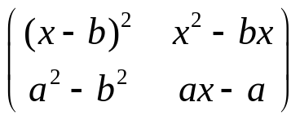
2. 多项式因式分解（factor）
调用格式：R=factor(s)
【例5-9】 因式分解整数 352、整数 1234567890123456789、符号表达式 x⁵ - y⁵ 以及符号矩阵 。
>> f1=factor(sym('352'))
f1 =
(2)^5*(11)
>> f2=factor(sym(1234567890123456789))
f2 =
(2)^8*(3)*(11)*(146137297599841)
>> syms a b x y;
>> f3=factor(x^5-y^5)
f3 =
(x-y)*(x^4+x^3*y+x^2*y^2+x*y^3+y^4)
>> f4=factor([(x-b)^2 x^2-b*x;a^2-b^2 a*x-a])
f4 =
[ (x-b)^2, x*(x-b)]
[ (a-b)*(a+b), a*(x-1)]

Slide 14

3. 合并同类项（collect）
调用格式：R=collect(s) R=collect(s, v)
【例5-10】 对符号表达式 进行同类项合并。
>> clear % 清除内存变量
>> syms x y；
>> f1=(x-exp(x))*(x+y);
>> R1=collect(f1)
R1 =
x^2+(-exp(x)+y)*x-exp(x)*y
>> R2=collect(f1,y)
R2 =
(x-exp(x))*y+(x-exp(x))*x

Slide 15

【例5-11】 试按照不同方式合并表达式 。
>> syms a x y
>> f=(x^2-a*exp(y))*(a*x*y+exp(2*y)*x);
>> R1=collect(f)
R1 =
(a*y+exp(2*y))*x^3-a*exp(y)*(a*y+exp(2*y))*x
>> R2=collect(f,y)
R2 =
(x^2-a*exp(y))*a*x*y+(x^2-a*exp(y))*exp(2*y)*x
>> R3=collect(f,a)
R3 =
-exp(y)*x*y*a^2+(x^3*y- exp(y)*exp(2*y)*x)*a
+x^3*exp(2*y)

Slide 16


4. 多项式化简（simplify）
调用格式：R= simplify(s) R=simple(s)
【例5-12】 试对表达式 和 进行化简。
>> syms t x
>> R1=simplify(csc(t)^2-cot(t)^2)
R1 =
1
>> R2=simplify((x^5-1)/(x-1))
R2 =
x^4+x^3+x^2+x+1

Slide 17
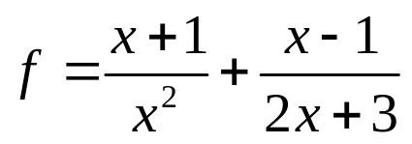
5. 分式通分(numden)
【例5-14】 在Matlab中对表达式 进行通分。
>> syms x
>> f=(x+1)/x^2+(x-1)/(2*x+3);
>> [n,d]=numden(f)
n =
x^2+5*x+3+x^3
d =
x^2*(2*x+3)
调用格式：[n, d]=numden(s)

Slide 18
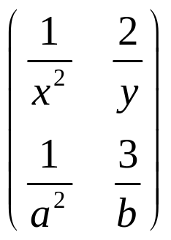
【例5-15】 试确定符号矩阵 的分子和分母。
>> syms a b x y
>> A=[1/x^2, 2/y; 1/a^2, 3/b];
>> [n1,d1]=numden(A)
n1 =
[1, 2]
[1, 3]
d1 =
[x^2, y]
[a^2, b]

Slide 19

6. 嵌套形式重写(horner)
【例5-16】 在Matlab中完成对表达式
的嵌套形式重写。
>> syms x
>> f=x^3+x^2+5*x+3;
>> r=horner(f)
r =
3+(5+(x+1)*x)*x
>> pretty(r)
3 + (5 + (x + 1) x) x

Slide 20
二、符号表达式替换
1. subexpr函数
[Y,SIGMA]=subexpr(X,SIGMA)
[Y,SIGMA]=subexpr(X,’SIGMA’)
2. subs函数
R=subs(s)
R=subs(s,new)
R=subs(s,old,new)

Slide 21
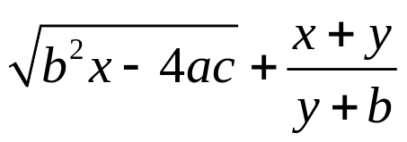
【例5-18】 已知符号表达式 ，完成以下操作。
(1) 将x换成t；(2) 接着将b换成y；
(3) 当t=2时，计算 (2) 的值； (4)当y=3时，计算 (3) 的值。
>> syms a b c t x y
>> f=(b^2*x-4*a*c)^(1/2)+(x+y)/(y+b); %注意写法
>> f1=subs(f,t)
f1 =
(b^2*t-4*a*c)^(1/2)+(t+y)/(y+b)
>> f2=subs(f1,b,y)
f2 =
(y^2*t-4*a*c)^(1/2)+1/2*(t+y)/y
>> f3=subs(f2,t,2)
f3 =
(2*y^2-4*a*c)^(1/2)+1/2*(2+y)/y
>> f4=subs(f3,y,3)
f4 =
(18-4*a*c)^(1/2)+5/6

Slide 22
第三节 符号微积分
教学目的和要求
  掌握符号表达式的创建方法；
  掌握符号极限、微分和积分运算；
  熟记相关的命令及特殊符号用法。
重点和难点
  重点：掌握符号微积分运算及应用；
  难点：理解微积分函数的调用格式。

Slide 23
一、符号极限
limit函数的调用格式：
limit(F,x,a) 符号表达式F在x→a条件下的极限。
limit(F) 符号表达式F在默认自变量趋向于0
时的极限。
limit(F,x,a,’right’) 符号表达式F在x→a条件下的
右极限。
limit(F,x,a,’left’) 符号表达式F在x→a条件下的
左极限。

Slide 24
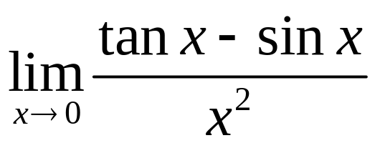
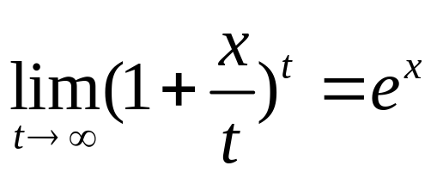
【例5-19】 求解表达式 的
极限数值。
>> syms x
>> F=limit((tan(x)-sin(x))/x^2, x, 0)
F =
0
【例5-20】 试证明表达式 。
>> syms t x
>> f=limit((1+x/t)^t, t, inf)
f =
exp(x)

Slide 25
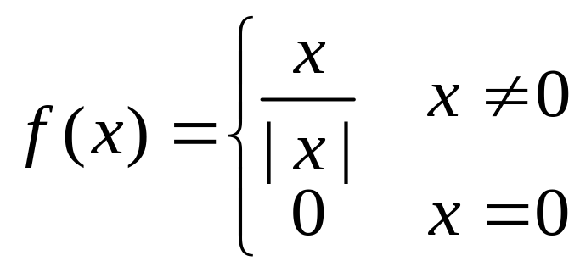
【例5-21】 已知 ，求在点 x=0 处的左右极限。
>> syms x
>> fl=limit(x/abs(x),x,0,'left')
fl =
-1
>> fr=limit(x/abs(x),x,0,'right')
fr =
1

Slide 26
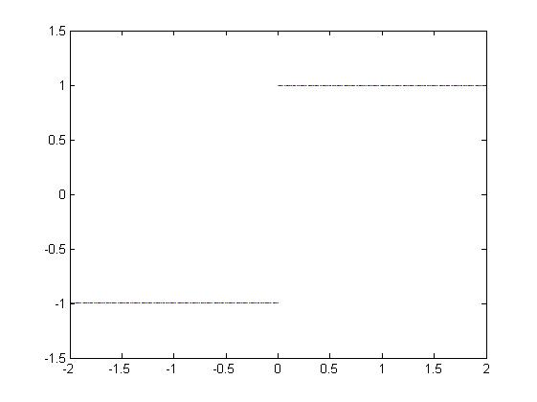
绘制【例5-21】的图形代码：
>>xl=-2:0.01:0; yl=xl/abs(xl);
>>xr=0:0.01:2; yr=xr/abs(xr);
>>plot(xl,yl,xr,yr)
>>axis([-2 2 -1.5 1.5]) % 设置坐标轴的刻度范围
由上图可见，函数在 x=0 处是间断的，在左侧值为 -1，右侧值为 1，故极限不存在。

Slide 27
二、符号微分
diff 函数的调用格式：
S 是一个符号表达式
diff(S) 求 S 对于默认自变量的微分；
diff(S,n) 求 S 对于默认自变量的 n 次微分；
diff(S,’v’) 求 S 对于自变量 v 的微分；
diff(S,’v’,n) 求 S 对于自变量 v 的 n 次微分。

Slide 28
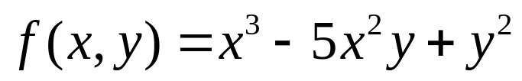
【例5-22】 试对表达式
求一阶偏导和二阶偏导。
>> syms x y
>> f=x^3-5*x^2*y+y^2;
>> dfdx=diff(f,x)
dfdx =
3*x^2-10*x*y
>> dfdy=diff(f,y)
dfdy =
-5*x^2+2*y
>> dfdx2=diff(f,x,2)
dfdx2 =
6*x-10*y
>> dfdy2=diff(f,y,2)
dfdy2 =
2
>> dfdxdy=diff(dfdx,y)
dfdxdy =
-10*x
>> dfdydx=diff(dfdy,x)
dfdydx =
-10*x

Slide 29
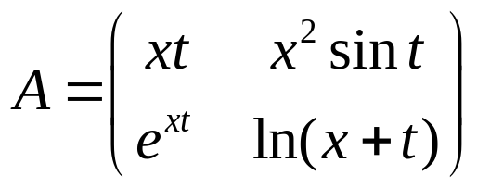
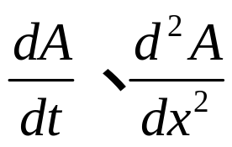
【例5-24】求矩阵 的微分 。
>> syms x t
>> A=[x*t, x^2*sin(t); exp(x*t), log(x+t)];
>> dAdt=diff(A,t)
dAdt =
[ x, x^2*cos(t) ]
[ x*exp(x*t), 1/(x+t) ]
>> dAdx2=diff(A,x,2)
dAdx2 =
[ 0, 2*sin(t) ]
[ t^2*exp(x*t), -1/(x+t)^2 ]

Slide 30
三、符号积分
int 函数的调用格式：
S 是一个符号表达式
int(S) 求 S 对默认自变量的不定积分；
int(S,v) 求 S 对自变量 v 的不定积分；
int(S,a,b) 求 S 对默认自变量从a到b的定积分；
int(S,v,a,b) 求 S 对自变量 v 从a到b的定积分。

Slide 31
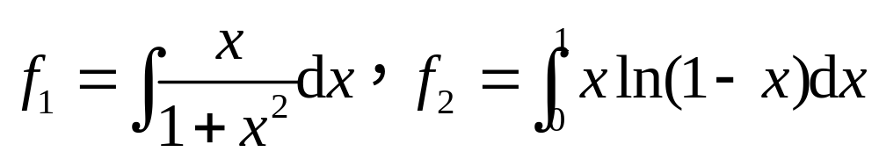
【例5-25】 计算下列积分
>> syms x
>> f1=int(x/(1+x^2),x)
f1 =
(1/2)*log(1+x^2)
>> f2=int(x*log(1-x),x,0,1);
f2 =
-3/4

Slide 32
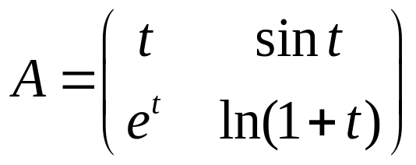
【例5-24】求矩阵 的积分。
>> syms t
>> A=[t, sin(t); exp(t), log(1+t)];
>> I=int(A)
I =
[ 1/2*t^2, -cos(t) ]
[ exp(t), log(1+t)*(1+t)-t-1 ]

Slide 33
四、符号求和
symsum 函数的调用格式：
symsum(S) 计算符号表达式S对于默认自变量的不定和。
symsum(S,v) 计算符号表达式S对于自变量v的不定和。
symsum(S,a,b) 计算符号表达式S对于默认自变量从
a到b的有限和。
symsum(S,v,a,b) 计算符号表达式S对于自变量v从a到
b的有限和。

Slide 34
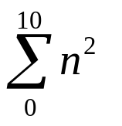

【例5-28】 试分别计算表达式 和 的值。
>> syms x n
>> symsum(n) %对默认自变量n的不定和
ans =
1/2*n^2-1/2*n
>> symsum(n^2,0,10) %对n从0到10的有限和
ans =
385

Slide 35
求符号微积分的一般步骤
定义符号变量
格式：sym('x') 或 syms x y z
书写表达式
格式：f=sin(x) 或 f=a*x^2+b*x*y+c*y^2
调用符号微积分运算函数
求极限：limit(F,x,a)；
求微分：diff(S,x,n)；
求积分：int(S,x,a,b)。

Slide 36

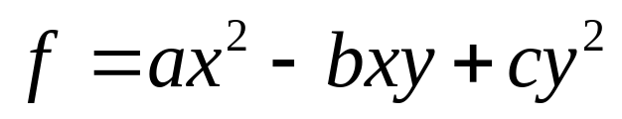

课堂习题
已知 ，求其一阶偏导和二阶偏导。
>> syms x y a b c
>> f=a*x^2-b*x*y+c*y^2;
>> dfdx=diff(f,x);
>> dfdy=diff(f,y)
>> dfdx2=diff(f,x,2)
>> dfdy2=diff(f,y,2)
>> dfdxdy=diff(dfdx,y)
>> dfdydx=diff(dfdy,x)

Slide 37
第四节 符号方程求解
一、代数方程求解
g=solve(eq)
g=solve(eq, var)
g=solve(eq1, eq2, …, eqn, var1, var2, …, varn)

Slide 38
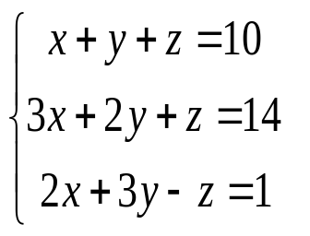
【例5-29】 求线性代数方程 的解。
>> syms x y z
>>f1='x+y+z=10';
>>f2='3*x+2*y+z=14';
>>f3='2*x+3*y-z=1';
>> [x,y,z]=solve(f1,f2,f3)
x =
1
y =
2
z =
7

Slide 39
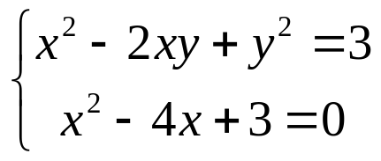
【例5-30】 求解非线性方程组 的数值解。
>> syms x y
>> [x,y]=solve('x^2-2*x*y+y^2=3','x^2-4*x+3=0');
>> solution=[x,y]
solution=
[ 1, 1+3^(1/2)]
[ 1, 1-3^(1/2)]
[ 3, 3+3^(1/2)]
[ 3, 3-3^(1/2)]

Slide 40
二、微分方程求解
r=dsolve('eq1, eq2, …', 'cond1, cond2, …', 'v')
求由eq1，eq2，…，指定的常微分方程的符号解，参数cond1，cond2，…为指定常微分方程的边界条件或初始条件，自变量v如果不指定，将为默认自变量。

Slide 41
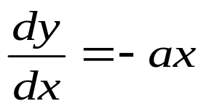
【例5-33】 求常微分方程 的通解。
>> clear
>> S1=dsolve('Dy=-a*x','x')
S1=
-1/2*a*x^2+C1
其中，C1表示所求出的解为通解。

Slide 42
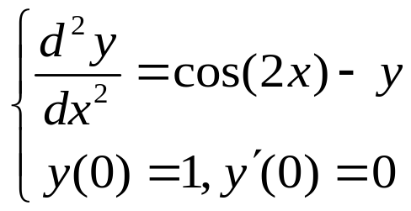
【例5-34】 求解常微分方程 的通解。
>> syms x y
>> S2=dsolve('D2y=cos(2*x)-y','y(0)=1','Dy(0)=0','x')
S2 =
4/3*cos(x)-1/3*cos(2*x)
在上面的程序中，求解方程为y(x)，而不是方程y(t)，如果在命令中没有特别指明方程自变量x，得到的结果将是关于自变量t的表达式，如：
>> syms x y
>> S3=dsolve('D2y=cos(2*x)-y','y(0)=1','Dy(0)=0')
S3 =
cos(t)*(-cos(2*x)+1)+cos(2*x)

Slide 43
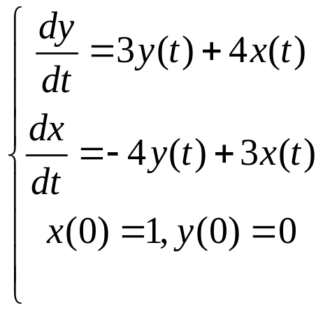
【例5-35】 求常微分方程组 的通解。
>> clear
>> syms x y
>> [y,x]=dsolve('Dy=3*y+4*x,Dx=-4*y+3*x','x(0)=1,y(0)=0');
>> disp('y='); disp(y)
y=
exp(3*t)*cos(4*t)
>> disp('x='); disp(x)
x=
exp(3*t)*sin(4*t)
如果不使用符号微分方程组，而使用数值方程的方法来求解，相应的求解方法相比较而言则会相对复杂。

Slide 44
第五节 符号数学的简易绘图函数
Matlab提供了一些简易绘图函数，其功能和作用与Matlab的普通绘图函数基本相同，但是简易绘图函数使用简单，一般只需指定所绘制的函数名即可。
一、二维绘图函数
二维绘图函数 plot 是最基本最常用的绘图函数，对应的简易绘图函数为 ezplot，其最大特点是：不需要对函数的自变量进行赋值，就可以直接画出字符串函数或者符号函数的图形。

Slide 45
ezplot的调用格式为：
ezplot(f) 绘制表达式 f 的二维图形，x 轴坐标的范围
是 [-2π, 2π]；
ezplot(f, [xmin, xmax]) 绘制表达式 f 的二维图形，x 轴
坐标的范围是 [xmin, xmax]，其中 f 可以是字
符表达函数、符号函数等，但其函数类型只能
是一元函数。
ezpolar(f) 绘制极坐标下的二维图形，调用格式与ezplot
相同。

Slide 46

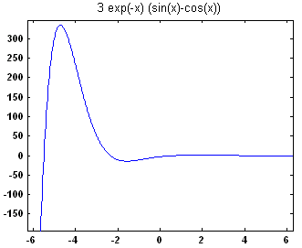
【例5-36】 绘制表达式 的图形。
>> syms x y
>> y=3*exp(-x)*(sin(x)-cos(x));
>> ezplot(y)
图5-6 二维简易绘图

Slide 47
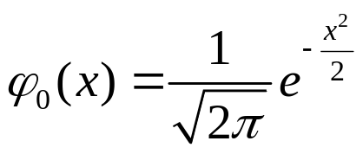
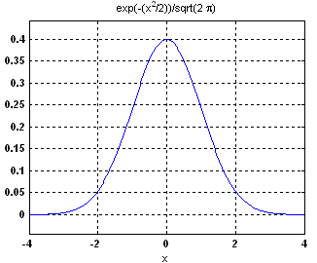
【例5-37】 试绘制标准正态分布概率密度函数 的函数曲线。
>> clear
>> syms x
>> ezplot('exp(-(x^2/2))/sqrt(2*pi)',[-4,4])
>> grid % 绘制网格命令
图5-7 加网格的二维简易绘图

Slide 48
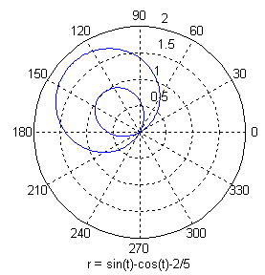
【例5-38】 在极坐标下，绘制函数表达式 sin(t)-cos(t)-0.4 的二维图形。
>> syms t
>> ezpolar(sin(t)-cos(t)-0.4)
图5-8 二维极坐标绘图

Slide 49

二、三维曲线绘图函数
三维曲线图的简易绘图函数是 ezplot3，其调用格式为：
ezplot3(x, y, z) 绘制由x=x(t)， y=y(t)和z=z(t)定义的三维曲线，自变量 t 的变化范围为[-2π, 2π]；
ezplot3(x, y, z, [tmin, tmax])
ezplot3(…, ’animate’) 绘制三维动态轨迹图。
【例5-39】 根据表达式 ,
绘制三维曲线。
>> syms t
>> ezplot3(sin(t), cos(t), 0.8*t, [0, 6*pi])

Slide 50
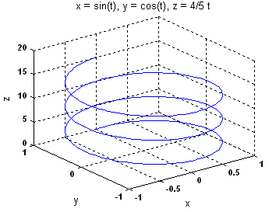
图5-9 三维曲线绘图

Slide 51
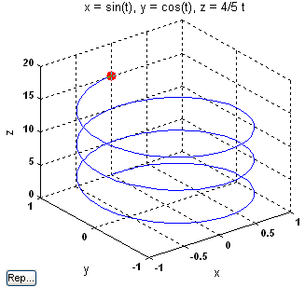
>> ezplot3(sin(t), cos(t), 0.8*t, [0, 6*pi], 'animate')
% 带有动画效果的三维曲线图
图5-10 带有动画效果的三维曲线绘图

Slide 52
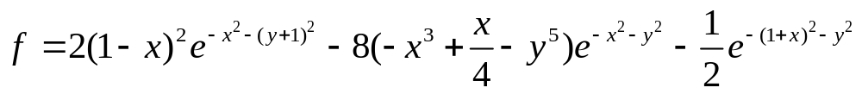
三、等高线绘图函数 ezcontour
ezcontour(f) 绘制由表达式 f(x, y) 定义的等高线，x 和 y 的变化范围均为 [-2π, 2π]；
ezcontour(f, domain) x 和 y 的变化范围由domain 决定；
ezcontour(…, n) 绘制等高线时按n ×n的网格密度绘图，n默认值是60。
【例5-40】 绘制如下表达式的等高线。
>> syms x y
>> f=2*(1-x)^2*exp(-x^2-(y+1)^2)-8*(-x^3+x/4-y^5)*
exp(- x^2-y^2)-1/2*exp(-(1+x)^2-y^2);
>> ezcontour(f,[-4,4],40)

Slide 53
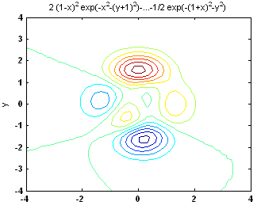
图5-11 等高线绘图

Slide 54
【例5-41】 绘制如下表达式的填充等高线。
>> syms x y
>>f=2*(1-x)^2*exp(-x^2-(y+1)^2)-8*(-x^3+x/4-
y^5)*exp(-x^2-y^2)-1/2*exp(-(1+x)^2-y^2);
>> ezcontourf(f,[-4,4],40)

Slide 55
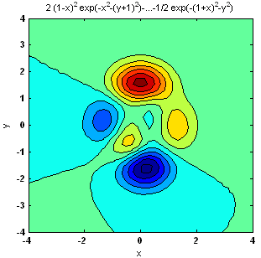
图5-12 填充等高线绘图

Slide 56


四、网格图绘图函数 ezmesh
ezmesh(f) 绘制由 f(x, y) 定义的网格图， x, y∈[-2π, 2π]。
ezmesh(f, domain)
ezmesh(x, y, z) 绘制由x=x(s,t)， y=y(s,t)和z=z(s,t)定义的参数表面网格图，自变量 s 和 t 的变化范围为[-2π, 2π]；
ezmesh(x, y, z, [smin, smax, tmin, tmax])
ezmesh(…, n)
【例5-42】 试绘制 的三维网格图，其中
>> syms x y
>> z=x^2+y^2;
>> ezmesh(z,[-5,5],50)

Slide 57
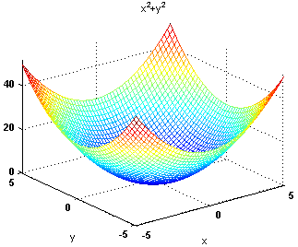
图5-13 的三维网格图

Slide 58
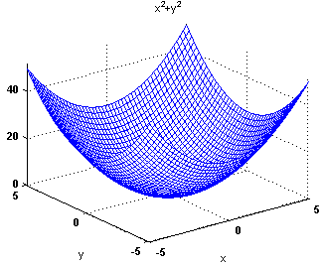
图形的当前颜色是可以改变的，在原程序的基础上增加以下语句：
>> colormap([0 0 1]) % 设定图形的当前颜色
图5-14 设定颜色后的三维网格图

Slide 59

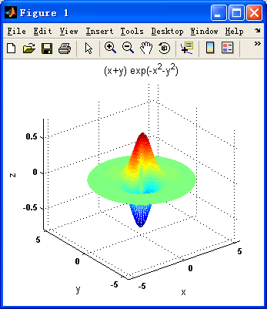
【例5-43】 以圆盘域为自变量，绘制表达式 的网格图。
>> clear
>> syms x y
>> ezmesh((x+y)*exp(-x^2-y^2),[-3,3],20,'circ')
图5-15 的圆盘域网格图

Slide 60
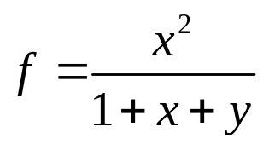
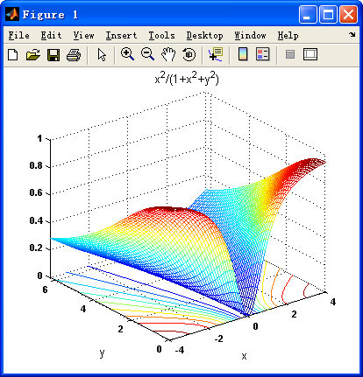
【例5-44】 绘制表达式 的带等高线网格图。
>> clear
>> syms x y
>> ezmeshc(x^2/(1+x^2+y^2),[-4,4,-2*pi,2*pi])
图5-16 带等高线的网格图

Slide 61

五、表面图绘图函数
ezsurf(f) 绘制由 f(x, y) 定义的表面图，x, y∈[-2π, 2π]。
ezsurf(f, domain)
ezsurf(x, y, z)
ezsurf(x, y, z, [smin, smax, tmin, tmax])
ezsurf(…, n)
【例5-45】 绘制表达式
的表面图。
>> syms t s
>> x=cos(s)*cos(t);y=cos(s)*sin(t);z=sin(s);
>> ezsurf(x,y,z,[0,pi/2,0,3*pi/2])
>> view(20,40) %设置视角
>> shading flat %设置颜色渲染属性

Slide 62
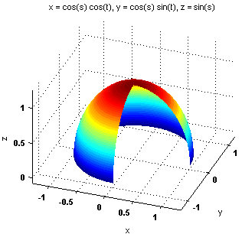
图5-17 表面图绘图

Slide 63
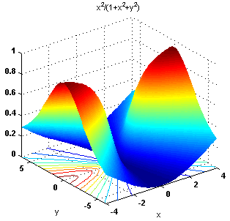
【例5-46】 绘制表达式 的带等高线表面图。
>> syms x y
>> ezsurfc(x^2/(1+x^2+y^2),[-4,4,-2*pi,2*pi])
>> shading interp
图5-18 带等高线的表面图

Slide 64
本章小结
创建符号变量
符号表达式的建立、化简和替换
符号微积分
符号方程求解
符号数学的简易绘图函数

